Slide 1
Обзор литературы по медицине. Как его правильно написать?
ФГБОУ ВО БГМУ МИНЗДРАВА РОССИИ ИНСТИТУТ ДОПОЛНИТЕЛЬНОГО ПРОФЕССИОНАЛЬНОГО ОБРАЗОВАНИЯ КАФЕДРА ПОЛИКЛИНИЧЕСКОЙ ТЕРАПИИ С КУРСОМ ИДПО
Составители:
д.м.н., профессор, Сахаутдинова Г.М.
д.м.н., профессор, зав. каф. Волевач Л.В.
УФА - 2020

Slide 2
«Ученая литература спасает людей от невежества, а изящная — от грубости и пошлости.»
Николай Гаврилович Чернышевский

Slide 3
План
Смысл
Цели работы
Техника написания
Структура
Форма и содержание
Оформление
Источники
Проверка

Slide 4
Смысл обзора
Литературный обзор обязательно входит в любую научную работу, так как в нем анализу подвергаются существующие точки зрения на вопрос, поднимаемый в работе

Slide 5
Смысл обзора
Что изучено в исследуемой области?
Что не изучено в исследуемой области?
Почему проведение исследования актуально?
Распространенность проблемы
Последствия проблемы
Отсутствие данных по изучаемым в практической части работы вопросам
Перспективность решения проблемы предлагаемым в практической части работы способом
4. Научиться собирать, анализировать информацию и оформлять свои мысли

Slide 6
Цели работы над литературным обзором
демонстрация степени самостоятельности студента(теоретическая подготовка, умение работать с источниками, анализировать, логически мыслить);
уточнение темы исследовательской темы
показ теоретической значимости труда;
возможность избежать повтора уже разработанной темы и не представить инновационного решения существующего вопроса;
знание уже открытого в мир науки облегчает процесс создания нового знания;
ориентация на результат и формирование четкости понимания требуемых действий;
позволяет судить о компетентности автора, что положительно влияет на отношение к соискателю в научной среде.

Slide 7
Техника написания обзора
Шаг № 1 – источники. Для своей темы нужно подобрать максимальный объем литературы. Предпочтительнее будет использовать оригинальные издания, но не стоит забывать и об электронных аналогах. Исключительно «цифру» использовать не стоит, так как в ней могут отсутствовать нужные иллюстрации (схемы, графики и так далее).

Slide 8
Техника написания обзора
Техника написания обзора
Шаг №2 – конспект. Изучив каждый источник, рекомендуется составить краткое содержание обработанного материала. Вполне неплохим решением будет специальная тетрадь, куда будут заноситься нужные для работы тезисы или цитаты

Slide 9
Техника написания обзора
Техника написания обзора
Шаг № 3 – план. Так как сама работа может растянуться на несколько этапов, то над ней надо начинать работу заранее. Необходимо составить порядок представления литературных источников. Этот порядок будет зависеть от той последовательности, в которой будут разворачиваться рассуждения на выбранную тему

Slide 10
Зачем нужен план обзора литературы
План позволяет продемонстрировать научному руководителю, что работа над обзором начата
Обзор на одну и ту же тему можно писать по разным схемам
В рамках одной и той же схемы можно по-разному расставлять акценты
У научного руководителя может быть свое видение плана обзора. В конечном итоге именно на него нужно будет ориентироваться
Тщательное планирование обзора позволяет включить в обзор наиболее полную и актуальную литературу по теме
Согласование плана с научным руководителем позволяет:
минимизировать объем исправлений со стороны научного руководителя
минимизировать вероятность появления большого объема исправлений, далеко выходящих за пределы плана обзора
минимизировать изменение плана обзора после его утверждения
минимизировать вероятность отвержения обзора научным руководителем

Slide 11
Что такое план обзора?
Хороший план обзора:
отражает актуальность исследования и несет в себе идею
как правило, его структура соответствует задачам исследования
основан на реально имеющейся литературе
хорошо структурирован
содержит конкретику (развернут)
не содержит двусмысленностей
не перегружен излишней детализацией
И еще:
недопустимо включать в план заведомо невыполнимые пункты
иногда полезно указать объем каждого пункта
если Вы сомневаетесь в необходимости включения в план каких-либо пунктов или в объеме, в котором необходимо расписывать разделы – выделите их и обсудите этот вопрос с научным руководителем
если какие-либо пункты, которые логически должны быть в обзоре, невыполнимы, это нужно донести до научного руководителя, чтобы узнать его реакцию

Slide 12
Техника написания обзора
Техника написания обзора
Шаг № 4 – критический анализ. Беря в работу труды предшественников, к ним необходимо подходить критически. При разборе стоит указать на непроработанные места и незатронутые вопросы в работах. Также стоит указать причины того, почему те или иные стороны проблемы остались без внимания (среди возможных причин – отсутствие необходимых технологий).

Slide 13
Техника написания обзора
Техника написания обзора
Шаг № 5 – краткое описание задач. Как видно из названия действия, необходимо тезисно описать задачи, которые ставились исследователями, прогресс в их реализации. Прежде чем излагать свое видение вопроса, необходимо понять причины продолжения исследования

Slide 14
Техника написания обзора
с
Техника написания обзора
Шаг № 6– постоянная работа. Чтобы облегчить дальнейшие правки и дополнения на финальном этапе, лучше всего будет писать литературный обзор в течение всего периода работы над научно – исследовательской работой.

Slide 15
Структура литературного обзора
с
Начните с уверенного вступления
Организуйте основную часть обзора
Сделайте ясный вывод
Используйте очевидные доказательства
Пишите собственными словами
Проверьте на логичность повествования и переходов между абзацами.

Slide 16
Написание обзора
с
Итак, у Вас есть несколько файлов с информацией по теме обзора
В каждом файле разбейте текст на абзацы таким образом, чтобы в каждом абзаце содержалась отдельная идея
Каждый абзац должен нести в себе мысль, что-то доказывать. Прочитайте абзац и подумайте, что он доказывает в контексте Вашего обзора. При необходимости переформулируйте абзац. Поставьте метку, указывающую, в какой раздел обзора будет помещен этот абзац
Сформируйте в отдельном файле разделы и подразделы и рассортируйте по ним абзацы
Каждый абзац должен содержать ссылку на источник.
Каждой ссылке должен соответствовать источник в списке литературы

Slide 17
с
Форма изложения
Содержание обзора
с
Структурированность (наличие разделов) облегчает восприятие
Научный язык
Достаточная полнота и глубина изучения проблемы
Не упустить важные вопросы
Соответствие теме работы
Обоснование актуальности проблемы

Slide 18
Тонкости оформления
с
Шрифт – Times New Roman. Размер – 14. Интервал – полуторный. Главное требование – соблюдение логики повествования, определяющей необходимость подразделения материала на подглавы с собственными подзаголовками и нумерацией по типу многоуровневого списка.
Подразделы формируются на основе логических позиций для медицинских обзоров

Slide 19
Тонкости оформления
с
При работе стоит руководствоваться нормами ГОСТа Р 7.0.5-2008.
Ссылки могут отображаться в двух вариантах:
полностью указывается год написания, ФИО автора;
ссылки (внутри или за текстом) числового характера, обозначающие источник цитирования, оформляются в скобках (круглых, квадратных).

Slide 20
Литературный обзор по медицине
с
Почти все обзоры литературы создаются с использованием чужих литературных обзоров по заданной теме
Качество работы, определяется количеством самостоятельно добытых данных

Slide 21
Источники информационные
с
Возможность глубокого изучения вопроса
Иногда содержат обзорные части и список литературы
!Не забываем про плагиат!

Slide 22
Отечественные обзорные статьи
Часто дублируют обзор литературы из диссертации автора
Печатаются в более сокращенном виде
Статьи по результатам исследований
Часто дублируют результаты диссертации
Дают представление о результатах диссертации при невозможности ее прочтения
Тезисы из материалов конференций
Часто дублируют результаты диссертации
Дают краткое представление о результатах диссертации
www.elibrary.ru

Slide 23
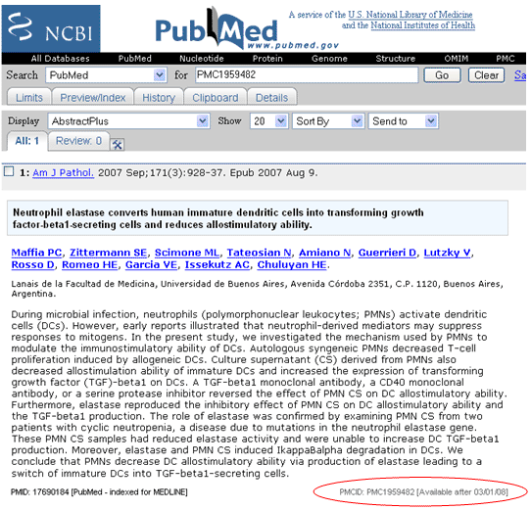
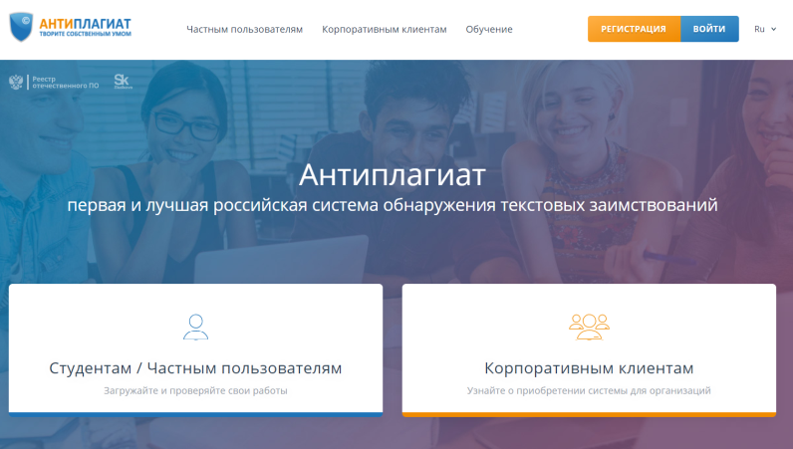
с
Проверка на антиплагиат
PubMed – ключевой источник иностранной литературы
с

Slide 24
Контрольные вопросы
с
Для чего нужен обзор литературы?
Какова структура обзора?
Как строится план литературного обзора?
Какой шрифт используется для написания обзора? Как оформлять ссылки на литературные источники?

Slide 25
Литература
1. ГОСТ 7.32-2017 СИБИД. Отчет о научно-исследовательской работе. Структура и правила оформления (с Поправкой), ГОСТ от 24 октября 2017 года №7.32-2017." [Online]. Available: http://docs.cntd.ru/document/1200157208. [Accessed: 17-Jun-2019].
2. ГОСТ Р 7.0.11-2011. Система стандартов по информации, библиотечному и издательскому делу. Диссертация и автореферат диссертации. Структура и
IHJ SEMEY MEDICAL UNIVERSITY
правила оформления. [Online]. Available: https://www.internet-law.rU/gosts/gost/51891/. [Accessed: 17-Jun-2019].
3. ГОСТ 7.73-96 СИБИД. Поиск и распространение информации. Термины и определения, ГОСТ от 13 февраля 1997 года №7.73-96. [Online]. Available: http://docs.cntd.ru/document/1200004733. [Accessed: 17-Jun-2019].
5. Центральная научная медицинская библиотека Первого МГМУ им. И.М. Сеченова." [Online]. Available: http://www.scsml.rssi.ru/. [Accessed: 17-Jun-2019].
6. Электронная библиотека диссертаций. [Online]. Available: http://diss.rsl.ru/. [Accessed: 17-Jun-2019].
7. Avdeeva N.V., Lobanova G.A. Structuring scientific works in the 'Introduction, Methods, Results and Discussion' format - what a beginner ought to know // Open Educ., 2016 Jan.no. 5, pp. 4-10.
8. CASP Checklists - CASP - Critical Appraisal Skills Programme. [Online]. Available: https://casp-uk.net/casp-tools-checklists/. [Accessed: 17-Jun-2019].

Slide 26
Вопросы?
Спасибо за внимание

